Slide 1
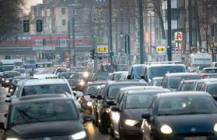
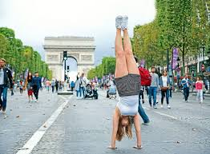
Transformation des Verkehrsraumes
Anwendung des Konzepts der Struktur-Habitus-Praxis-Reproduktionsformel (P. Bourdieu)
Jens S. Dangschat
3. Sitzung des ARL-AK „Mobilität, Erreichbarkeit und soziale Teilhabe
Hannover, 17.-18.03.2022
wz.de
derstandard.at

Slide 2
Gliederung
Struktur-Habitus-Praxis-Reproduktionsformel
(Verkehrs-)Raum als Ort der Produktion und Reproduktion ungleicher Machtverhältnisse zwischen den Modi
Die Eigenlogik der Automobilität
Die Eigenlogik einer nachhaltigen Mobilität

Slide 3
Ungleichheitstheorie von Pierre Bourdieu
Struktur:
Ökonomisches Kapital (Einkommen, Vermögen),
Kulturelles Kapital (Bildungs­abschlüsse, aber auch kulturelle Fertigkeiten und Kenntnisse),
Soziales Kapital (soziale Kontakte, Netzwerke, Beziehungen),
Symbolisches Kapital (Fähigkeiten, sich in unterschiedlichen sozialen Situationen zu verhalten, sich zu „verkaufen“).
Habitus: zentrale Wertvorstellungen, Lebensziele, Geschmack. Diese Ebene entspricht weitgehend dem Ansatz der sozialen Milieus. Der Habitus ist das „Gelenk“ zwischen Struktur und Handeln.
Praxis: Das sind die alltäglichen Routinen des Handelns; diese Ebene kann der des Lebensstils gleichgesetzt werden (➔ Mobilitätsstil).

Slide 4
Struktur-Habitus-Praxis-Reproduktionsformel
STRUKTUR
Alter Geschlecht Kohorte Nationalität
Ökonomisches Kapital Kulturelles Kapital Soziales Kapital (Symbolisches Kapital)
HABITUS
Werte Lebensziele Geschmack
PRAXIS
Handeln (Verkehr, Mobilität)
Fazit 1: Das Wechselverhältnis von Struktur, Habitus und Praxis bestimmt nicht nur die individuelle soziale Lage, sondern gesellschaftliche Bewertungen dieser Kategorien sind auch für die Ungleichheitsstruktur und -dynamik von Gesellschaften grundlegend.

Slide 5
Aneignung von Raum
In einer hierarchisierten Gesellschaft gibt es keinen Raum, der nicht hierarchisiert ist
„Raum“ ist ein Feld, in dem die Kapitalarten eingesetzt werden, um eine räumliche Position (= Symbol für soziale Position) zu besetzen.
Verfügungsmacht über Raum eröffnet die Möglichkeit, Dinge und Menschen auf Distanz zu halten, die man als störend empfindet (➔ Clubeffekt)
Umgekehrt führen diese Prozess dazu, dass jene, die wenig Kapital besitzen resp. dieses nicht effektiv einsetzen, die wenig attraktiven Rest-Räume besetzen (➔ Ghetto-Effekt)

Slide 6
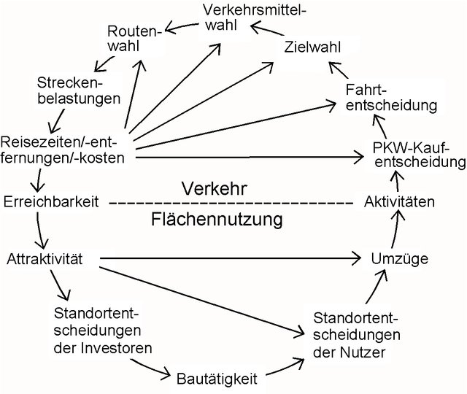
Siedlungsentwicklung und Verkehr – ein unaufhörliches Wechselverhältnis
Quelle: Wegener (1999: 20)

Slide 7
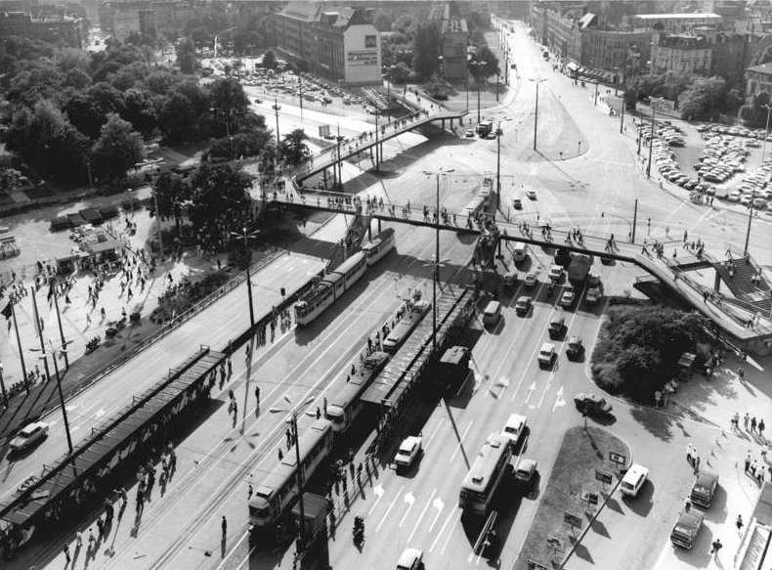
Die „Autogerechte Stadt“
Ausgangspunkt: funktionale Trennung (Wohnen, Arbeiten, Einkaufen, Erholen); getrennt durch Grünzüge, verbunden mit Straßen (➔ Charta von Athen).
Die Folgen:
Autogerechte Stadt als Stadt-zerstörer (Schneisen durch Stadtautobahnen, Lärm, Stäube, Erschütterungen).
Das Auto verbindet zunehmend weniger die stadtregionalen Teilgebiete, was zu funktionalen und sozialen Verinselungen der Lebenswelten geführt hat.
Die ‚autogerechte Stadt‘ wird bis heute steuerlich gefördert (Pendlerpauschale, Eigenheimförderung, etc.).
de.wikipedia.org

Slide 8
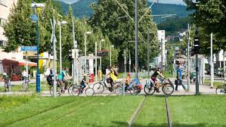
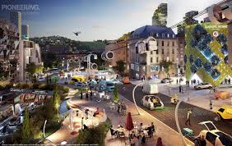
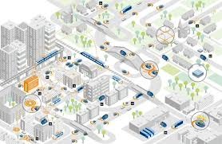
Automobilität – Der ständige Begleiter der Moderne
Automobilität besteht nach Urry (2004: 26-27) aus dem Zusammen-spiel von sechs Komponenten, welche den „spezifischen Charakter der Dominanz“ ausmachen:
1. Das Auto wird von den „ikonischen“ Unternehmen des wichtig-sten Sektors der Industrialisierung hergestellt,
ist nach dem Wohnen das wichtigste Konsumgut,
vermittelt den Nutzenden und Besitzenden einen Status.
Durch die technischen und sozialen Verbindungen mit den Industrien entsteht ein mächtiger Komplex von Infrastrukturen, welcher über den Städtebau und die Stadtplanung hergestellt wird.
Das Auto verkörpert die globale Form einer „quasiprivaten“ Mobilität, welche das Leben gestaltet und andere Formen der Mobilität dominiert und zurückdrängt (Kultur des guten Lebens und der angemessenen bürgerlichen Mobilität).
Das Auto ist der größte Verbraucher natürlicher Ressourcen.

Slide 9
(Verkehrs-)Raum als Ort der Produktion und Reproduktion ungleicher Macht-verhältnisse zwischen den Modi
MAKRO-MESO-MIKRO-STRUKTUR | INNERE STRUKTUR | ZENTRALE ASPEKTE
MAKRO (global, Wirtschafts-verbund, national) | STRUKTUR | Weltgesellschaft: Ökonomie, Politik, Verwaltung, Demografie
 | HABITUS | Dominante Wertvorstellungen (Wettbewerb, Wachstum, Demokratie, sozialer Zusammenhalt, etc.)
 | PRAXIS | Wirtschaftliche und Politische Regulation: Marktgeschehen, Gesetze, Verordnungen, Präferenzen öffentlicher Haushalte
MESO (national, regional, lokal) | STRUKTUR | Produktion von Orten: Wirtschaftsstruktur, Verkehrssystem, lokale/regionale Politik und Verwaltung, demografische Struktur
 | HABITUS | Habitus des Ortes: Wertvorstellungen (Wettbewerb, Wachstum, Demokratie, sozialer Zusammenhalt, etc.)
 | PRAXIS | Marktgeschehen, Gesetze, Verordnungen, Präferenzen öffentlicher Haushalte ➔ Verkehrsgeschehen
MIKRO (individuell, soziale Gruppen) | STRUKTUR | Sozialstruktur (ökonomisch, demografisch), Zeitstruktur, Soziale Lage
 | HABITUS | Wertvorstellungen, Ziele (soziales Milieu)
 | PRAXIS | Kommunikatives und interaktives Handeln, Raumbezogenes Handeln (Wege, Fahrten)

Slide 10
Automobilität
MIKRO-MESO-MAKRO-STRUKTUR | INNERE STRUKTUR | ZENTRALE ASPEKTE | AUSWIRKUNGEN AUF DEN VERKEHRSRAUM
MAKRO (global, Wirtschafts-verbund, national) | STRUKTUR | Weltgesellschaft: Ökonomie, Politik, Verwaltung, Demografie | Verkehrswirtschaft (Produktion, Handel, Service), Technologiepolitik, Verkehrsplanung
 | HABITUS | Dominante Wertvorstellungen (Wettbewerb, Wachstum, Demokratie, sozialer Zusammenhalt, etc.) | Orientierung an Automobilität, Wettbewerb, Systemführerschaft
 | PRAXIS | Wirtschaftliche und Politische Regulation: Marktgeschehen, Gesetze, Verordnungen, Präferenzen öffentlicher Haushalte | Verkehrsausbau zu Gunsten der Straße und gegen die Schiene durch Gesetze, Verordnungen, Finanzierung; Forcierung der Automatisierung und Vernetzung
MESO (national, regional, lokal) | STRUKTUR | Produktion von Orten: Wirtschaftsstruktur, Verkehrssystem, lokale/regionale Politik und Verwaltung, demografische Struktur | Verkehrswirtschaft (Produktion, Handel, Service), Technologiepolitik, Verkehrsplanung, regionale Vernetzung
 | HABITUS | Habitus des Ortes: Wertvorstellungen (Wettbewerb, Wachstum, Demokratie, sozialer Zusammenhalt, etc.) | Orientierung an Automobilität, autogerechter Stadt, Standortsicherung, Erreichbarkeit für Wirtschafts­verkehr
 | PRAXIS | Marktgeschehen, Gesetze, Verordnungen, Präferenzen öffentlicher Haushalte ➔ Verkehrsgeschehen | Verkehrsausbau zu Gunsten der Straße und gegen die Schiene durch Gesetze, Verordnungen, Finanzierung, Anschluss an das überregionale ÖPV-Netz; Förderung der Mikro-Mobilität; Dominanz der Logistik
MIKRO (individuell, soziale Gruppen) | STRUKTUR | Sozialstruktur (ökonomisch, demografisch), Zeitstruktur, Soziale Lage | Einkommen, Zeitbudget, Rolle innerhalb des Haushaltes, Alter, Geschlecht, etc.
 | HABITUS | Wertvorstellungen, Ziele (soziales Milieu) | MIV-Orientierung
 | PRAXIS | Kommunikatives und interaktives Handeln / Raumbezogenes Handeln (Wege, Fahrten) | Mobilitätsstil (MIV dominant, gelegentlich ÖPV), Zweit- und Drittwagen

Slide 11
Verkehrswende
MAKRO-MESO-MIKRO-STRUKTUR | INNERE STRUKTUR | ZENTRALE ASPEKTE | AUSWIRKUNGEN AUF DEN VERKEHRS-RAUM
MAKRO (global, Wirtschafts-verbund, national) | STRUKTUR | Weltgesellschaft: Ökonomie, Politik, Verwaltung, Demografie | Verkehrswirtschaft (Produktion, Handel, Service), Technologiepolitik, Verkehrsplanung
 | HABITUS | Dominante Wertvorstellungen (Wettbewerb, Wachstum, Demokratie, sozialer Zusammenhalt, etc.) | Klima- und Umweltschutz, Nachhaltigkeit, ‚green economy‘ (EU green Deal); auch ‚greenwashing‘, Wettbewerbs-Orientierung
 | PRAXIS | Wirtschaftliche und Politische Regulation: Marktgeschehen, Gesetze, Verordnungen, Präferenzen öffentlicher Haushalte | Technologieförderung, Digitalisierung, Systemführerschaft, Stand­ortpolitik, post-fossile Treibstoffe, Maßnahmen, um Klimaziele zu erreichen (Paris)
MESO (national, regional, lokal) | STRUKTUR | Produktion von Orten: Wirtschaftsstruktur, Verkehrssystem, lokale/regionale Politik und Verwaltung, demografische Struktur | Verkehrswirtschaft (Produktion, Handel, Service), Technologiepolitik, Verkehrsplanung / ageing society, Polarisierung der Einkommen und Vermögen / deliberative Politik
 | HABITUS | Habitus des Ortes: Wertvorstellungen (Wettbewerb, Wachstum, Demokratie, sozialer Zusammenhalt, etc.) | Orientierung am Klima- und Umweltschutz, an Nachhaltigkeit, Kooperation, Partizipation, ‚green economy‘ (auch ‚greenwashing‘)
 | PRAXIS | Marktgeschehen, Gesetze, Verordnungen, Präferenzen öffentlicher Haushalte ➔ Verkehrsgeschehen | Verkehrsausbau zu Gunsten des ÖPV und der aktiven Mobilität; Organisation der ersten und letzten Meile, MaaS, Mikro-Mobilität; Multi-Modalitäts-Apps
MIKRO (individuell, soziale Gruppen) | STRUKTUR | Sozialstruktur (ökonomisch, demografisch), Zeitstruktur, Soziale Lage | Einkommen, Zeitbudget, Rolle innerhalb des Haushaltes, Alter, Geschlecht, etc. Kulturelles Kapital gewinnt relativ gegenüber dem ökonomischen, aktive Beeinflussung der peers
 | HABITUS | Wertvorstellungen, Ziele (soziales Milieu) | umwelt- und klimabewusst, Entschleunigung
 | PRAXIS | Kommunikatives und interaktives Handeln / Raumbezogenes Handeln (Wege, Fahrten) | möglichst autofreie Multimodalität, Orientieren an den „3 v“, Konsum an regionalen und saisonalen Gütern ausgerichtet, weniger Fleischkonsum

Slide 12
‚Place Making‘ and ‚Spacing‘ - ….
Jens S. Dangschat
4. Specific processes of space (re-)production
Level of Aggregation | General Processes | Sub-level | Specific Processes
reproduction of societies | SOCIETIES | Structure-Structure | international division of labour / globalisation
(Structure) | political regulation macro-milieus | Structure-Habitus | value change / pluralisation of values / neo-liberalisation
MACRO-LEVEL (Society) | social change ‚Vergesellschaftung‘ | Structure-Practise | competition among places (states, cities, agglomerations / governance)
reproduction of places | SOCIO-SPATIAL ORGANISATION | Habitus-Structure | economic structure, physical structure, infrastructure, housing structure, functional structure, social structure
(Habitus) | patterns of socio-spatial concentration / micro-milieus | Habitus-Habitus | symbolic of the place, local bound value system(s), political culture, social climate, bounds, ties
MESO-LEVEL (place) | Vergemeinschaftung ‚in situ‘ | Habitus-Practise | strategies of life-stylisation
reproduction of every day life | INDIVIDUAL ORGANISATION OF EVERYDAY‘S LIFE | Practise-Structure | amount and forms of capital (Bourdieu), age, gender, cohort, ethnicity/race ➔ resources & constraints
(Practise) | (sub-)cultural values | Practise-Habitus | mentalities / cognitive patterns
MICRO-LEVEL (individual) | (spatial) activities | Practise-Practise | lifestyle

Slide 13
Verkehr als Treiber der Moderne
Automobilität ist nach Urry (2004) mehr als nur die Benutzung von Autos, sondern ein komplexes, sich selbst verstärkendes soziomaterielles Regime aus technologischen und kulturellen Prozes-sen, Politiken, Normen und Praktiken – also eine machtvolle Form der Vergesellschaftung und Vergemeinschaftung im Raum.
Moderne Gesellschaften sind demnach unabänderlich in die Benutzung fossil angetriebener Autos, deren langlebige Infrastrukturen und suburbane Siedlungsstrukturen, in die Politik der Unterstützung traditioneller Industrien sowie in die kulturellen Erwartungen und Erfahrungen mit der Organisation des Alltages in Raum und Zeit eingebunden.
Die Automobilität ist ein eigendynamischer, sich selbst verstärkender sozialer Prozess, welcher eine Vervielfältigung von Wahlmöglichkeiten ermöglicht. Er wird durch ökonomische und pla-nungspolitische Interessen angetrieben und durch individuelle Standort- und Mobilitätsentschei-dungen verfestigt.
Das Konzept der Automobilität umfasst letztlich auch raumproduzierende und -reproduzierende Aspekte, benennt Herrschafts- und Machtstrukturen, Lock-in-Effekte des gebauten Raumes und ließe sich nach sozialräumlichen und benachteiligenden Strukturen und Prozessen analysieren (Canzler & Knie 2012).

Slide 14
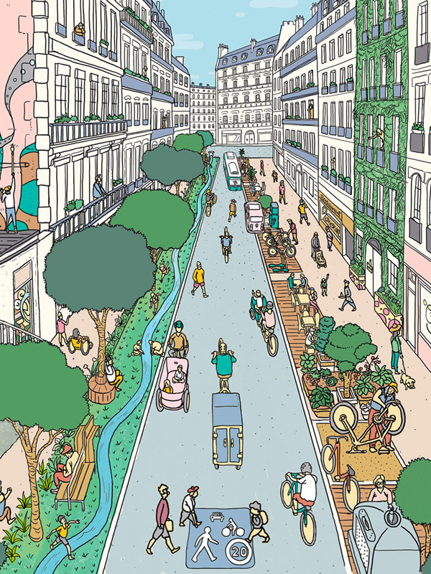
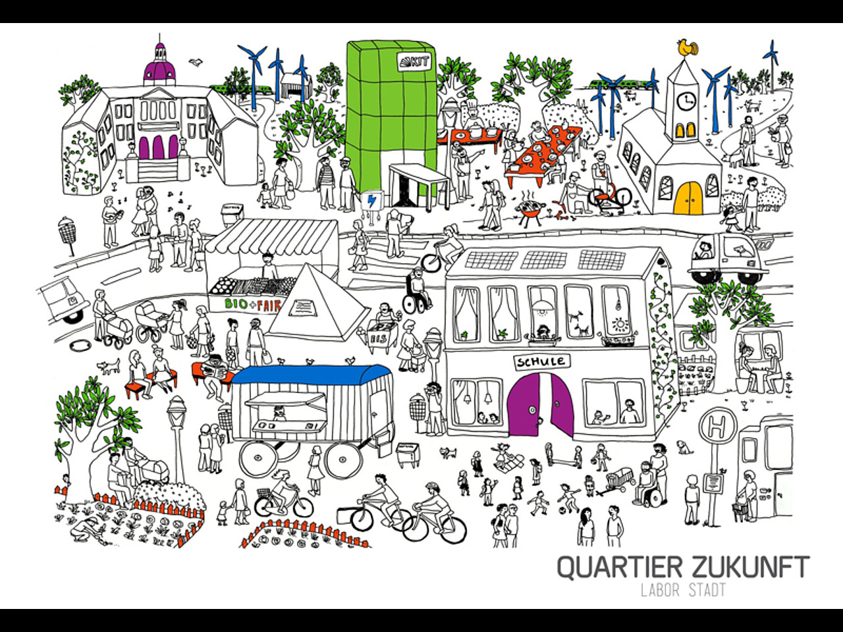
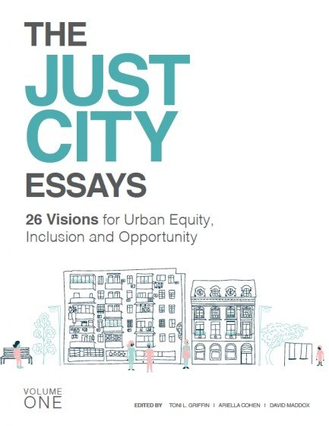
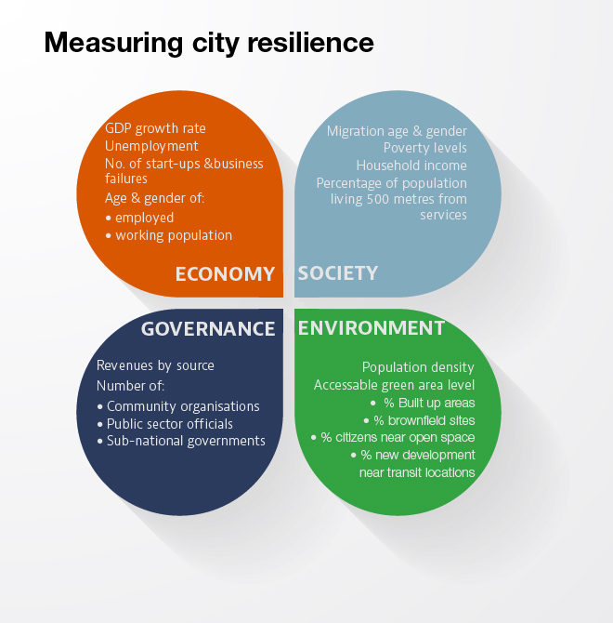
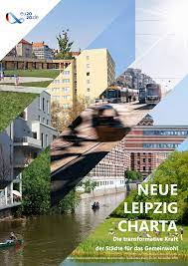
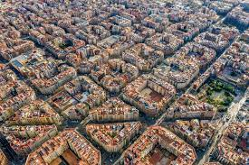
Aktuelle Zielsetzungen der Steuerung
Stadt der kurzen Wege / kompakte Stadt / Stadt der Lebensqualität = Stadtentwicklung orientiert an aktiver Mobilität (zu Fuß gehen, Fahr-rad fahren) und einem ÖPNV; zusätzlich Mikromobilität (allerdings hoher Regelungsbedarf und Unklarheit über die Auswirkungen), Reduktion des automobilen Verkehrs (?).
just city, resilient city (➔ Neue Charta von Athen, Leipzig Charta I und Leipzig Charta II).
Superblock / 15 Minuten-Stadt: Idee aus dem Städtebau, verkehrs-arme Quartiere zu errichten. Ziel: Alle Bedürfnisse des Alltages sollen innerhalb von 15 Minuten zu Fuß resp. mit dem Fahrrad erreichbar sein.
oecd.org
eltis.org
oekoloewe.de

Slide 15
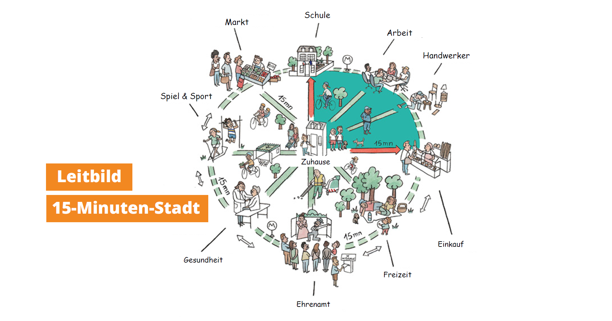
15 Minuten-Stadt
Die Pariser Bürgermeisterin Anne Hidalgo möchte die Innenstadt komplett umgestalten. Es soll eine sogenannte 15 Minuten-Stadt entstehen, in der alle wichtigen Anlaufstellen für die BürgerInnen innerhalb von ca. 15 Minuten zu Fuss oder mit dem Fahrrad erreichbar sind.
So sollen die Straßen nur noch für Fußgänger und Fahrradfahrer Platz bieten und die Innenstadt möglichst autofrei werden. Nicht nur die Luftverschmutzung würde hierbei immens minimiert werden, auch die Lebensqualität der dort wohnenden Menschen würde sich erheblich verbessern.
In Oslo wird dieses Konzept seit 2015 Schritt für Schritt umgesetzt. Dort waren es nicht nur die Umweltschäden wie die steigende Feinstaub-belastung, die die damalige Stadtregierung zum Umdenken bewegte. Auch das soziale Miteinander, das durch eine solche Wohn- und Lebens-kultur gefördert werden soll, spielte eine Hauptrolle bei der Planung einer 15 Minuten-Stadt.
Geht das? Wenn ja: Wie geht das?
Ist das nicht eine Einladung für die Immobilienwirtschaft ➔ Gentrification?

Slide 16
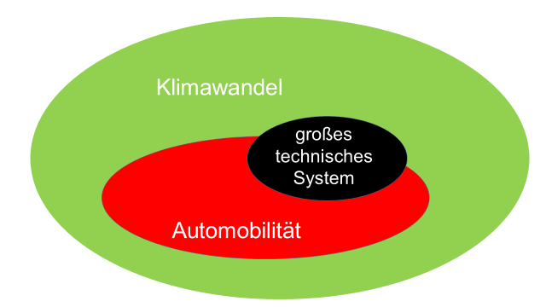
Herausforderung: Automobilität als „großes technisches System“
df. großes technisches System:
„… Existenz der weiträumig und dauerhaften Erfüllung eines spezifischen Zwecks verbundene Netzwerke heterogener technischer und sozialer Komponenten …“ (Mayntz 1992: 423)
Technikfolgen
Welche Auswirkungen haben Prozesse der Technisierung auf ökonomische, demo-
grafische, kulturelle und Strukturen und Prozesse?
Welche Auswirkungen haben Prozesse der Technisierung auf die Mobilität und die Stadt-
entwicklung?
Welchen Stellenwert haben soziale Faktoren für das Funktionieren technischer Systeme (Mensch-Maschinen-Schnittstelle, Rebound)?
Technikgenese
Wie entstehen neue Technologien?
Wie werden neue Technologien durchgesetzt und wie wird auf bestehenden Technologien beharrt (policy transfer)?
Welche sozialen Prozesse prägen die Entstehung und die Umsetzung neuer Technologien und Techniken?
Technikgestaltung/-steuerung
Mit welchen Mitteln wir die Entwicklung von Technologien und Techniken gesteuert (Macht, Interessen)?
Wer spielt dabei welche Rolle? (Stadtplanung?)
(Dangschat 2021: 416, nach Weyer 2008: 11)

Slide 17
Literatur
Apel, Dieter (2003): 2.5.7.1 Der Einfluss der Verkehrsmittel auf Städtebau und Stadtstruktur, in: T. Bracher, H. Holzapfel, F. Kiepe, M. Lehmbrock & U. Reutter (Hrsg.): HKV – Handbuch der kommunalen Verkehrsplanung Loseblattsammlung, Offenbach/Berlin: VDE-Verlag, 18 Seiten.
Brenner, Neil (2019): New Urban Spaces: Urban Theory and the Scale Question. Oxford: Oxford University Press.
Canzler, Weert; Kaufmann, Vincent & Kesselring, Sven (eds.) (2008): Tracing Mobilities. Towards a Cosmopolitan Perspective. Aldershot: Ashgate.
Castells, Manuel (2001): Der Aufstieg der Netzwerkgesellschaft, Teil I der Trilogie „Das Informationszeitalter“. Opladen: Leske+Budrich.
Dalkmann, Holger; Lanzendorf, Martin & Scheiner, Joachim (Hrsg.) (2004): Verkehrsgenese. Entstehung von Verkehr sowie Potenziale und Grenzen der Gestaltung einer nachhaltigen Mobilität, Studien zur Mobilitäts- und Verkehrsforschung 5, Mannheim: Verlag MataGIS Info-systeme.
Dangschat, Jens S. (2017): Automatisierter Verkehr – was kommt da auf uns zu? In: Zeitschrift für Politikwissenschaft (ZPol) 27: 493-507.
Dangschat, Jens S. (2018): Automatisierung und Vernetzung des (urbanen) Verkehrs – Neu-Erfindung oder Widerspruch zur „Europäischen Stadt“? In: N. Gestring & J. Wehrheim (Hrsg.): Urbanität im 21. Jahrhundert. Frankfurt am Main & New York: Campus: 313-335.
Dangschat, Jens S. (2019): Gesellschaftlicher Wandel und Mobilitätsverhalten. Die Verkehrswende tut Not! In: Mobilität. Nachrichten der ARL 49 (1): 8-11.
Dangschat, Jens S. (2020a): Gesellschaftlicher Wandel, Raumbezug und Mobilität. In: U. Reutter, C. Holz-Rau, J. Albrecht & M. Hülz (Hrsg.): Wechselwirkungen von Mobilität und Raumentwicklung im Kontext des gesellschaftlichen Wandels. Akademie für Raumentwicklung in der Leibniz-Gemeinschaft (ARL). Forschungsberichte der ARL 14. Hannover: 32-75.
Dangschat, Jens S. (2020b): Raumwirksamkeit des individuellen hoch- und vollautomatisierten Fahrens. In: A. Appel, J. Scheiner & M. Wilde (Hrsg.): Mobilität, Erreichbarkeit, Raum – (selbst-)kritische Perspektiven aus Wissenschaft und Praxis. Wiesbaden: Springer VS: 101-120.
Dangschat, Jens S. (2021a): Automatisierter und vernetzter Verkehr in der soziotechnischen Transformation. In: M. Mitteregger, E.M. Bruck, A. Soteropoulos, A. Stickler, M. Berger, J.S. Dangschat, R. Scheuvens & I. Banerjee (Hrsg.): AVENUE21. Politische und planerische Aspekte der automatisierten Mobilität. Heidelberg: Springer Vieweg: 403-439.

Slide 18
Literatur
Dangschat, Jens S. (2021b): Verkehr und Mobilität. Übersehene Dimensionen der sozialwissenschaftlichen Stadt- und Regionalforschung. In: R. Kogler & A. Hamedinger (Hrsg.): Interdisziplinäre Stadtforschung. Themen und Perspektiven. Bielefeld: Transkript: 309-334.
Endres, Marcel; Manderscheid, Katharina & Mincke, Christophe (eds.) (2016): The Mobilities Paradigm. Discourses and Ideologies, Milton Park & New York: Routledge.
Featherstone, Michael; Thrift, Nigel & Urry, John (eds.) (2005): Automobilities, London: Sage.
Freudendahl-Pedersen & Kesselring, Sven (2016): Mobilities, Futures & the City: repositioning discourses – changing perspectives – rethinking policies. In: Mobilities 11 (4): 575-586.
Guerra, Erick (2016): Planning for Cars That Drive Themselves: Metropolitan Planning Organizations, Regional Transportation Plans, and Auto-nomous Vehicles. In: Journal of Planning Education and Research 36 (2): 210-224.
Heinrichs, Dirk (2015): Autonomes Fahren und Stadtstruktur: In: M. Maurer, J.C. Gerdes, B. Lenz & H. Winner (Hrsg.): Autonomes Fahren. Tech-nische, rechtliche und gesellschaftliche Aspekte, Heidelberg et al.: Springer: 219-240.
Holzapfel, Helmut (2020): Urbanismus und Verkehr. Beitrag zu einem Paradigmenwechsel in der Mobilitätsorganisation, Wiesbaden: Springer.
Holz-Rau, Christian (2001): Verkehr und Siedlungsstruktur – eine dynamische Gestaltungsaufgabe. Kritische Betrachtungen neuer Leitbilder, Konzepte, Kooperationsstrategien und Verwaltungsstrukturen für Stadtregionen, in: Raumforschung und Raumordnung 59: 264-275.
Holz-Rau, Christian & Scheiner, Joachim (2016): Raum und Verkehr – ein Feld komplexer Wirkungsbeziehungen. Können Interventionen in die gebaute Umwelt klimawirksame Verkehrsemissionen wirklich senken? In: Raumforschung und Raumordnung 74: 451-465.
Kaufmann, Vincent & Montulet, Bertrand (2008): Between Social and Spatial Mobilities: The Issue of Social Fluidity. In: Canzler et al. (eds.) (2008): 37-55.
Kesselring, Sven (2008): The Mobile Risk Society, in: Canzler et al. (eds.) (2008): 77-102.
Kesselring, Sven (2020): Reflexive Mobilitäten. In: H. Pelizäus & L. Nieder (Hrsg.): Das Risiko – Gedanken über und ins Ungewisse. Interdiszipli-näre Aushandlungen des Risikophänomens im Lichte der Reflexiven Moderne. Eine Festschrift für Wolfgang Bonß. Wiesbaden: Springer: 155-193.
Knie, Andreas (2016): Sozialwissenschaftliche Mobilitäts- und Verkehrsforschung: Ergebnisse und Probleme. In: O. Schöller, W. Canzler & A. Knie (Hrsg.): Handbuch Verkehrspolitik, Wiesbaden: Springer VS: 33-52.

Slide 19
Literatur
Krämer-Badoni, Thomas & Kuhm, Klaus (1998):, Mobilität. In: H. Häußermann (Hrsg.): Großstadt. Soziologische Stichworte. Opladen: Leske + Budrich: 161-172.
Krämer-Badoni, Thomas; Grymer, Herbert & Rodenstein, Marianne (1971): Zur sozioökonomischen Bedeutung des Automobils, Frankfurt am Main: Suhrkamp.
Kutter, Eckhard (2016a): Siedlungsstruktur und Verkehr: Zum Verständnis von Sachzwängen und individueller Verkehrserreichbarkeit in Stadt-regionen. In: Schöller et al. (Hrsg.) (2016): 211-236. Kutter, Eckhard (2016b): Raum und Verkehr. In: Schöller et al. (Hrsg.) (2016): 252-278.
Lanzendorf, Martin & Scheiner, Joachim (2004): Verkehrsgenese als Herausforderung für Transdisziplinarität – Stand und Perspektiven der For-schung, in: Dalkmann et al. (Hrsg.) (2004): 11-38.
Manderscheid, Katharina (2012a): Mobilität. In: F. Eckardt (Hrsg.): Handbuch Stadtsoziologie, Wiesbaden: VS Verlag: 551-570.
Manderscheid, Katharina (2012b): Automobilität als raumkonstituierendes Dispositiv der Moderne. In: H. Füller & B. Michel (Hrsg.): Die Ordnung der Räume. Geographische Forschung im Anschluss an Michel Foucault, Münster: Westfälisches Dampfboot: 145-178.
Manderscheid, Katharina (2013): Automobile Subjekte. In: J. Scheiner, H.-H. Blotevogel, S. Frank, C. Holz-Rau & N. Schuster (Hrsg.): Mobilitä-ten und Immobilitäten. Menschen – Ideen – Dinge – Kulturen – Kapital, Blaue Reihe – Dortmunder Beiträge zur Raumplanung 142, Essen: Klartext: 105-120.
Manderscheid, Katharina (2014): The Movement Problem, the Car and Future Mobility Regimes: Automobility as Dispositif and Mode of Regulation. In: Mobilities 9 (4): 604-626.
Martens, Karel (2017): Transport Justice. Designing Fair Transportation Systems, New York: Routledge.
Mattioli, Giulio & Colleoni, Matteo (2016): Transport Disadvantages, Car Dependence, and Urban Form. In: Pucci & Colleoni (eds.) (2016): 171-190.
Motzkus, Arnd (2004): Raum und Verkehr. Eine schwierige Beziehung? Zu den Möglichkeiten und Grenzen einer integrierten Verkehrs- und Siedlungsplanung, in: Dalkmann et al. (Hrsg.) (2004): 223-240.
Pucci, Paola (2016): Mobility Practices as a Knowledge and Design Tool for Urban Policy. In: Pucci & Colleoni (eds.) ( 2016): 3-21.
Pucci, Paola & Colleoni, Matteo Colleoni (eds.): Understanding Mobilites for Designing Contemporary Cities, Heidelberg et al.: Springer Cham.

Slide 20
Literatur
Scheiner, Joachim (2014): Residential self-selection in travel behavior: Towards an integration into mobility biographies. In: JTLU – The Journal of Transport and Land Use 7 (3): 15-29.
Schöller, Oliver; Canzler, Weert & Knie, Andreas (Hrsg.) (2016): Handbuch Verkehrspolitik, Wiesbaden: VS Verlag, 2. erw. Aufl.
Sheller, Mimi & Urry, John (2000): The city and the car. In: International Journal of Urban and Regional Research 24 (4): 737-757.
Sheller, Mimi/Urry, John (2006): The New Mobilities Paradigm. In: Environment and Planning A, Economy and Space 38 (2): 207-226.
Sheller, Mimi/Urry, John (2016): Mobilizing the new mobilities paradigm. In: Applied Mobilities 1 (1): 10-25.
Sovacool, Benjamin K. & Axsen, Jonn (2018): Functional, symbolic and societal frames for automobility: Implications for sustainable transit-ions. In: Transportation Research A, Policy and Practice 118: 730-746.
Urry, John (2000): Sociology beyond Societies. Mobilities of the Twenty-First Century, London: Routledge.
Urry, John (2004): The ‘System’ of Automobility. In: Theory, Culture & Society 21 (4-5): 25-39.
Urry, John (2007): Mobilities, Cambridge: Polity Press.
Urry, John (2009): Mobilities and Social Theory. In: B.S. Turner (ed.): The New Blackwell Companion to Social Theory, Hoboken: Wiley Black-well: 477-495.
Urry, John (2012): Social networks, mobiles lives and social inequalities. In: Journal of Transport Geography 21: 24-30.
Wegener, Michael (1999): Die Stadt der kurzen Wege: Müssen wir unsere Städte umbauen?. Berichte aus dem Institut für Raumplanung (IRPUD) 43. TU Dortmund, Dortmund.
Wilde, Mathias & Klinger, Thomas (2017): Integrierte Mobilitäts- und Verkehrsforschung. Zwischen Lebenspraxis und Planungspraxis. In: M. Wilde, M. Gather, C. Neiberger & J. Scheiner (Hrsg.): Verkehr und Mobilität zwischen Alltagspraxis und Planungstheorie. Ökologische und soziale Perspektiven, Wiesbaden: Springer VS: S. 5-23.

